Slide 1
Možnosti studia na NF VŠE v Praze

Slide 2
Proč studovat na NF?
Uvedení do ekonomie a všeobecný přehled
Zdokonalení analytického myšlení a schopnosti úsudku - dobré uplatnění v praxi
Výuka v anglickém jazyce a to zejména v odborné ekonomii - dobré uplatnění v praxi
Příjemný a zajímavý studentský život
Možnost zapojit se aktivně do života na fakultě

Slide 3
VŠE V PRAZE
Fakulta financí a účetnictví (FFÚ)
Fakulta mezinárodních vztahů (FMV)
Fakulta podnikohospodářská (FPH)
Fakulta informatiky a statistiky (FIS)
Národohospodářská fakulta NF VŠE
Fakulta managementu (FM Jindřichův Hradec)

Slide 4
Národohospodářská fakulta
Bakalářské obory
Ekonomie
Národní hospodářství
Veřejná správa a regionální rozvoj

Slide 5
I. EKONOMIE
Zaměření
Příprava odborníků v ekonomických, právních a dalších společenskovědních disciplín, s důrazem na mezinárodněpolitické aspekty a s praktickou znalostí anglického jazyka.
Uplatnění
V ekonomických a analytických sekcích firem, bank a dalších institucí v soukromém i veřejném sektoru u nás i v zahraničí.

Slide 6
II. Národní hospodářství
Zaměření
Aplikovaná ekonomie především v oblasti hospodářské a sociální politiky, ekonomické principy fungování veřejných institucí.
Uplatnění
V ekonomických sekcích firem, bank, pojišťoven a spořitelen, ve veřejné a státní správě, například ministerstva, obecní a městské úřady, orgánech ochrany životního prostředí a v úřadech sociálního zabezpečení

Slide 7
III. Veřejná správa a regionální rozvoj
Zaměření
Právní věda včetně správního práva, státovědy, základy ústavního práva, socioekonomická a správní geografie, regionální a municipální ekonomika, aplikovaná ekonomie.
Uplatnění
Ve všech oblastech a na všech úrovních veřejné správy, ve státních institucích i v soukromém sektoru, kde je podstatná znalost prostorových vztahů a procesů; ve sféře mezinárodních organizací, zejména v Evropské unii.

Slide 8
Cizí jazyky
Možnosti studia na fakultě
Výuka angličtiny a jiných světových jazyků dle volby
Část odborných předmětů vyučována v angličtině
Kurzy zahraničních hostujících profesorů vedené v angličtině

Slide 9
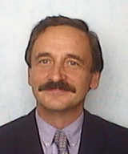
Osobnosti působící na Fakultě
Pavel Řežábek, Václav Klaus, Dušan Tříska, Kamil Janáček, Robert Holman, Karel Dyba, Miroslav Ševčík a další,
Prof. Ing. Zdeněk Chytil,
děkan fakulty

Slide 10
Přihláška studium na NF
Odstranění přebytečných administrativních úkonů díky ISIS
formuláře v elektronické podobě
zrušení zápisových listů
elektronický index

Slide 11
Přijímací zkoušky
OSP Z: Scio-test obecných studijních předpokladů ve verzi základní.
Test může uchazeč absolvovat opakovaně, do přijímacího řízení se počítá nejlepší dosažený výsledek.
Uznávány jsou výsledky testů za poslední 2 roky, tedy od 1. 6. 2017 do 31. 5. 2019
Data konání v roce 2018 a 2019:
8. prosince 2018
1. února 2019, 9. března 2019, 30. března 2019, 1. května 2019,
25. května 2019

Slide 12
Podání přihlášky
Samostatná přihláška ke studiu na NF VŠE elektronicky na http://prihlasky.vse.cz
Termín doručení přihlášky: 31. 5. 2019
K tomuto datu musí být přihláška kompletní – tzn. vyplněná
i zaplacená (platba musí být připsaná na účet VŠE)
Poplatek za přijímací řízení: 690,- Kč

Slide 13
Podmínky přijetí
Do 31.5. 2019 absolvovat písemný test Obecných studijních předpokladů (OSP) u společnosti Scio, s.r.o. www.scio.cz
Dosáhnout úplného středního nebo úplného středního odborného vzdělání
O přijetí rozhoduje tzv. přepočtený percentil

Slide 14
Studium v zahraničí
Pobyty organizované VŠE - Erasmus
Studijní programy na VŠE v anglickém jazyce spojené se studiem v zahraničí
Studium v zahraničí organizované jinými institucemi – Stipendijní pobyty
J. W. Fulbright Commission – USA
AIA a mezivládní kulturních dohody

Slide 15
Soutěže a stipendia
Soutěž o cenu děkana
Vědecké studentů úsilí oceněné peněžitými cenami
ESOP, Firemní a partnerské soutěže – Erste, Deloitte, KPMG, ASA…
Prospěchové stipendium je přiznáno celkem 1 % nejlepších studentů NF VŠE

Slide 16
Sportovní aktivity
Kurzy tělesné výchovy
Aerobic, Basket, Soft, volejbal, šerm, tenis…
VŠTJ Ekonom
Letní a zimní výcvikové kurzy
Squash liga, liga v Badmintonu, Jarov liga v malém fotbale, Student Golf, SBOWL liga, Beach pohár, Vokovické atletické a míčové hry, Třebešínský tenisový talíř…
http://sport.vse.cz

Slide 17
Promoce

Slide 18
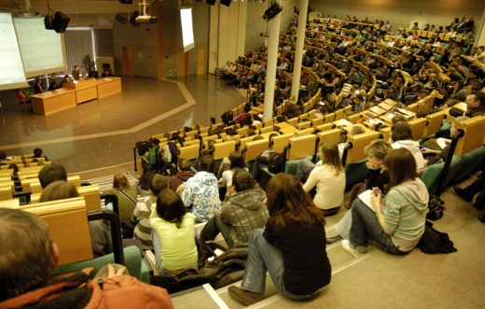
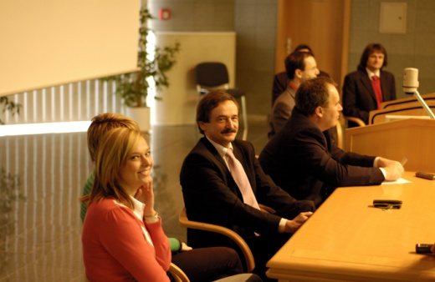
Den otevřených dveří Nf vše v praze
11. ledna 2019 v 10:00 hod.
Likešova aula, W. Churchilla 4, 130 67 Praha 3

Slide 19
Děkuji za pozornost
Otázky a odpovědi

